Slide 1
Proyecto SAPHIRO
Capacitación en SAP Cash & Liquidity Management

Slide 2


Agenda
1
5
Importación + lectura del log + errores típicos (20 min)
Apertura y marco CLM (10 min)
2
6
Conceptos clave + niveles de certeza (15 min)
Verificación post-carga: Gestión de Registros Individuales (15 min)
3
7
Plantilla: estructura y reglas de diligenciamiento (20 min)
Edición y corrección (10 min)
8
4
3
3
Ejercicio guiado: construir 6 registros “bien hechos” (15 min)
Borrado lógico y depuración (15 min)
9
Buenas prácticas + checklist final +
Q&A (15 min)

Slide 3
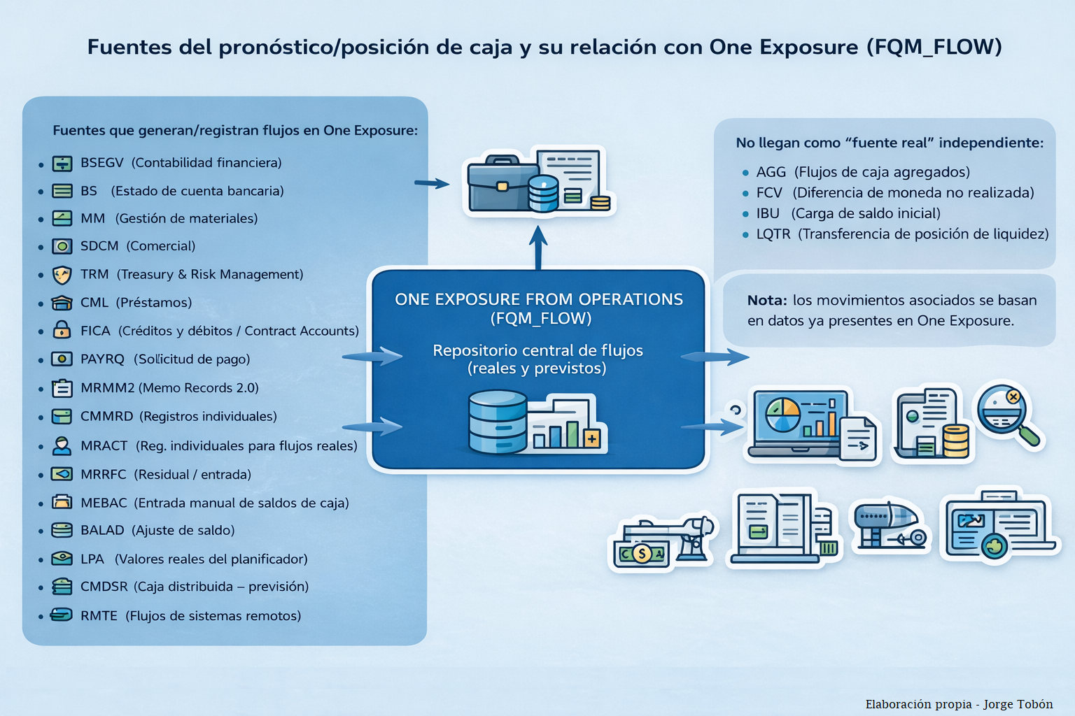
1
¿Qué es CLM
Notes:
“Hoy vamos a asegurar que los estimados en CLM sean confiables, oportunos y depurados. El presupuesto de efectivo solo es tan bueno como la calidad del dato que entra.”
“Aquí conviven dos tipos de flujos: reales (documentos) y previstos (Memo Records 2.0). Si no depuramos, aparece duplicidad y se crean saldos ficticios.”
Enganche (preguntas rápidas)
“¿Quién registra estimados de ingresos? ¿de egresos?”
“¿Qué les pasa más: errores de carga o duplicidad por no depurar?”
Resultado esperado
Entienden “dueño del dato” vs “Tesorería analiza y consolida”.

Slide 4
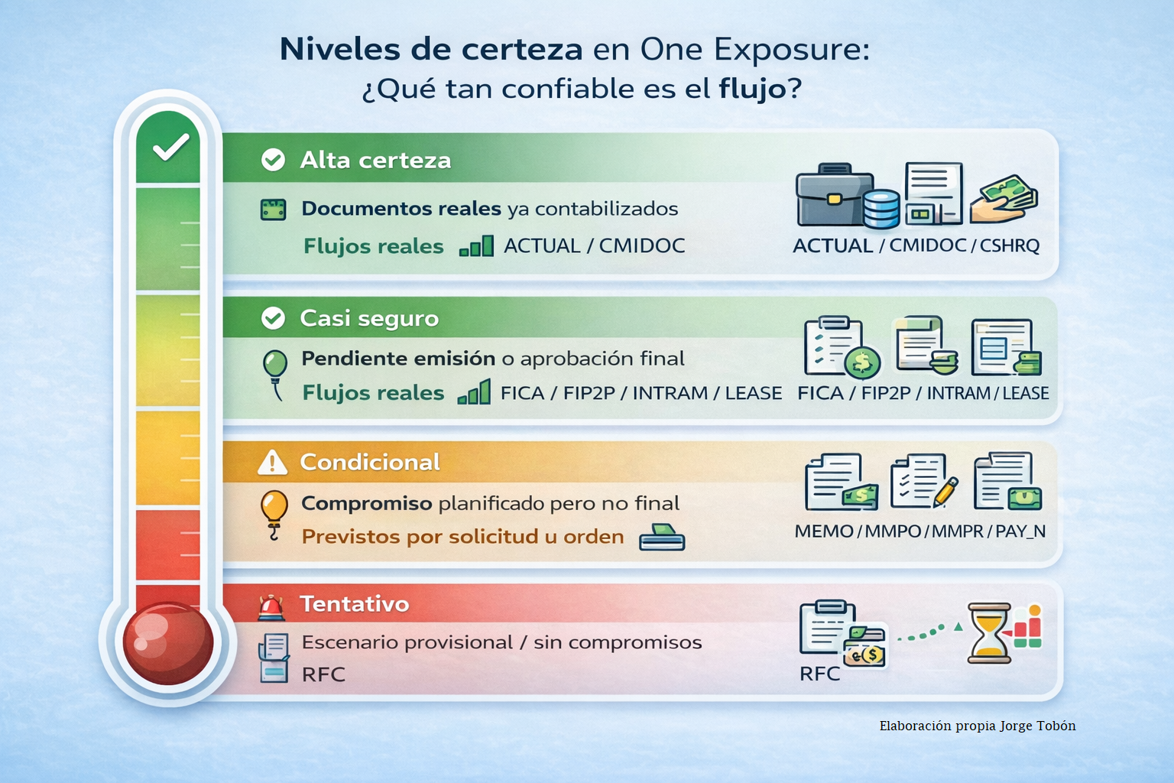
Niveles de certeza
Notes:
“No todo flujo tiene la misma confiabilidad: por eso existen niveles de certeza.”
“El objetivo operativo: que el forecast tenga menos ruido y más señales confiables.”
Alta certeza (real): se concilia / se monitorea.
Compromisos/planes: se ajusta fecha y se confirma.
Manual (Memo): se registra y luego se depura cuando llegue el real.
Dinámica
Mini-pregunta: “¿Cuál nivel les exige más disciplina? (spoiler: ver guía de usuario)”
Resultado esperado
Entienden por qué el “manual” requiere ciclo de vida.
En el contexto de SAP Cash Management y el Forecast de Liquidez, el término RFC (Residual Forecast) o Previsión Residual se refiere a una funcionalidad avanzada que intenta solucionar, de manera matemática, el vacío que dejan los pedidos que aún no existen.
1. ¿Qué es la Previsión Residual (RFC)?
Es un mecanismo de SAP para evitar que el forecast "se caiga" o desaparezca a medida que nos alejamos en el tiempo. SAP toma un Presupuesto (Plan) y le resta lo que ya se ha ejecutado o comprometido (Pedidos/Facturas). Lo que queda de esa resta es el "Residuo".
Fórmula Teórica: Presupuesto Total - (Pedidos Reales + Facturas) = Previsión Residual (RFC)
2. ¿Cómo funciona en los Niveles de Certeza?
Cuando consulto un reporte de Cash Flow, el nivel RFC actúa como un "comodín":
A corto plazo: Tenemos muchos Pedidos y Facturas. El valor de RFC es pequeño porque la realidad ya cubrió casi todo el plan.
A largo plazo: No tenemos pedidos aún. El valor de RFC es alto, ocupando todo el espacio del presupuesto para que la tesoreria pueda ver una proyección de flujo de caja completa.
3. Diferencia entre Registro Individual (Memo Record) y RFC
Es común confundirlos, pero tienen propósitos distintos en la teoría de SAP:
Registro Individual (memo records): Es una previsión específica y con nombre (ej: "Pago de Seguro en Octubre"). Tiene un Nivel de Certeza MEMO.
Previsión Residual (RFC): Es una previsión estadística. No tiene un documento detrás, es simplemente "lo que falta por gastar/cobrar" según el presupuesto anual cargado en SAP.
4. ¿Por qué es importante el proceso Gestión flujo de Caja?
Si usaramos RFC, el usuario debe ser extremadamente cuidadoso con la "limpieza" (borrado lógico):
Si el usuario crea un Memo Record manualmente para un gasto...
Y el sistema además calcula un RFC (Residual) para ese mismo concepto...
El flujo se duplicará en el reporte de liquidez.
En resumen: La Previsión Residual es la forma que tiene SAP de decir: "No veo pedidos en el sistema para esta fecha, pero como el presupuesto dice que vamos a gastar $100, mostraré estos $100 como un residuo para que tu forecast no salga en cero".

Slide 5
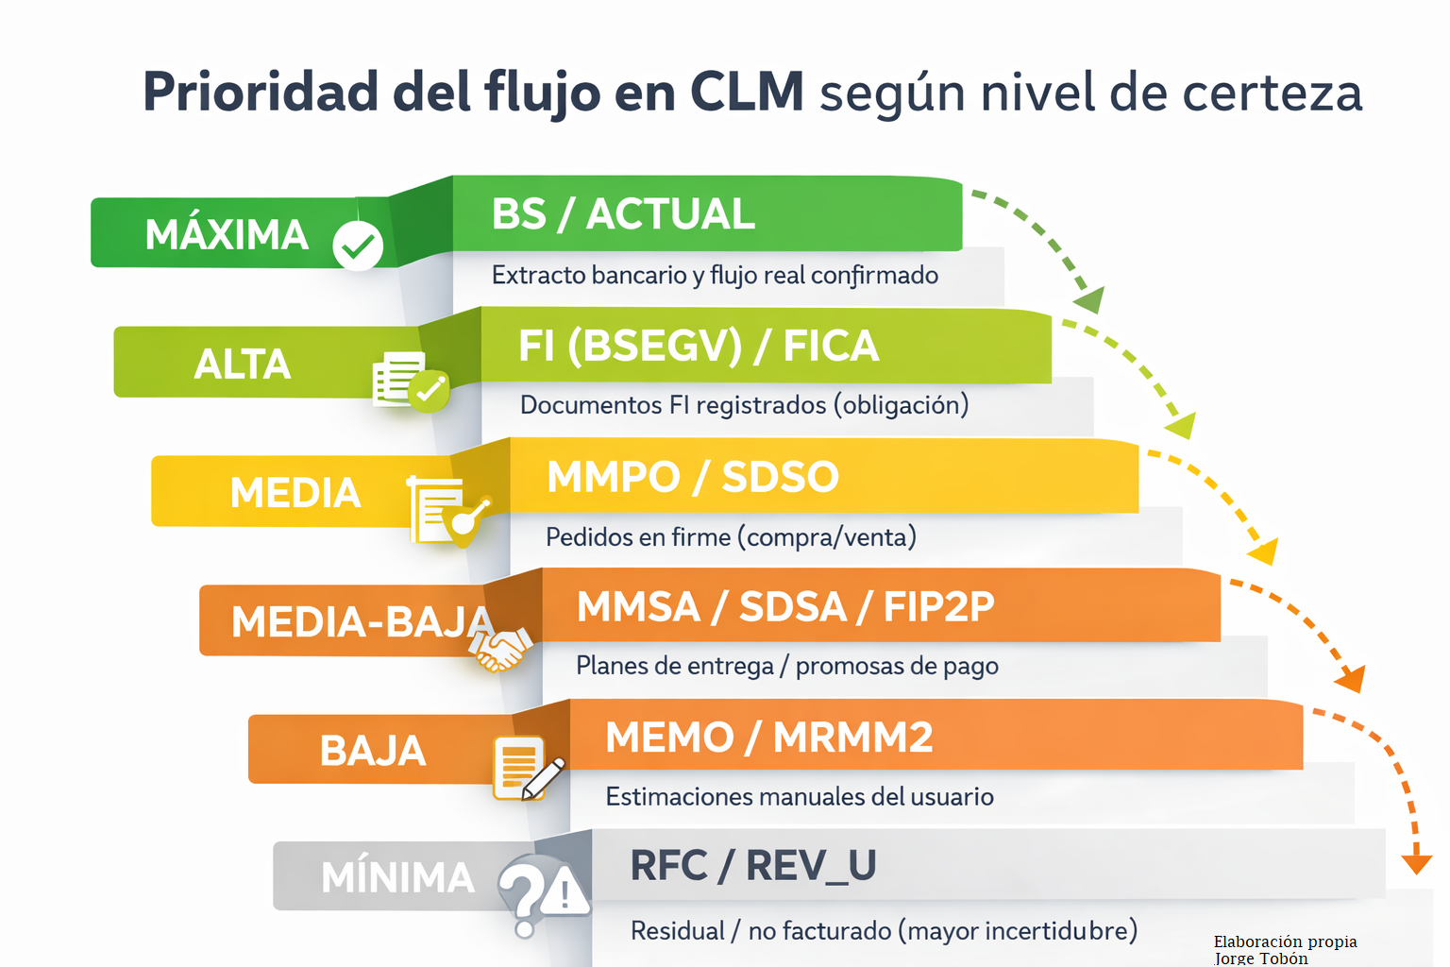
Niveles de certeza
Notes:
“No todo flujo tiene la misma confiabilidad: por eso existen niveles de certeza.”
“El objetivo operativo: que el forecast tenga menos ruido y más señales confiables.”
Alta certeza (real): se concilia / se monitorea.
Compromisos/planes: se ajusta fecha y se confirma.
Manual (Memo): se registra y luego se depura cuando llegue el real.
Dinámica
Mini-pregunta: “¿Cuál nivel les exige más disciplina? (spoiler: ver guía de usuario)”
Resultado esperado
Entienden por qué el “manual” requiere ciclo de vida.
En el contexto de SAP Cash Management y el Forecast de Liquidez, el término RFC (Residual Forecast) o Previsión Residual se refiere a una funcionalidad avanzada que intenta solucionar, de manera matemática, el vacío que dejan los pedidos que aún no existen.
1. ¿Qué es la Previsión Residual (RFC)?
Es un mecanismo de SAP para evitar que el forecast "se caiga" o desaparezca a medida que nos alejamos en el tiempo. SAP toma un Presupuesto (Plan) y le resta lo que ya se ha ejecutado o comprometido (Pedidos/Facturas). Lo que queda de esa resta es el "Residuo".
Fórmula Teórica: Presupuesto Total - (Pedidos Reales + Facturas) = Previsión Residual (RFC)
2. ¿Cómo funciona en los Niveles de Certeza?
Cuando consulto un reporte de Cash Flow, el nivel RFC actúa como un "comodín":
A corto plazo: Tenemos muchos Pedidos y Facturas. El valor de RFC es pequeño porque la realidad ya cubrió casi todo el plan.
A largo plazo: No tenemos pedidos aún. El valor de RFC es alto, ocupando todo el espacio del presupuesto para que la tesoreria pueda ver una proyección de flujo de caja completa.
3. Diferencia entre Registro Individual (Memo Record) y RFC
Es común confundirlos, pero tienen propósitos distintos en la teoría de SAP:
Registro Individual (memo records): Es una previsión específica y con nombre (ej: "Pago de Seguro en Octubre"). Tiene un Nivel de Certeza MEMO.
Previsión Residual (RFC): Es una previsión estadística. No tiene un documento detrás, es simplemente "lo que falta por gastar/cobrar" según el presupuesto anual cargado en SAP.
4. ¿Por qué es importante el proceso Gestión flujo de Caja?
Si usaramos RFC, el usuario debe ser extremadamente cuidadoso con la "limpieza" (borrado lógico):
Si el usuario crea un Memo Record manualmente para un gasto...
Y el sistema además calcula un RFC (Residual) para ese mismo concepto...
El flujo se duplicará en el reporte de liquidez.
En resumen: La Previsión Residual es la forma que tiene SAP de decir: "No veo pedidos en el sistema para esta fecha, pero como el presupuesto dice que vamos a gastar $100, mostraré estos $100 como un residuo para que tu forecast no salga en cero".

Slide 6
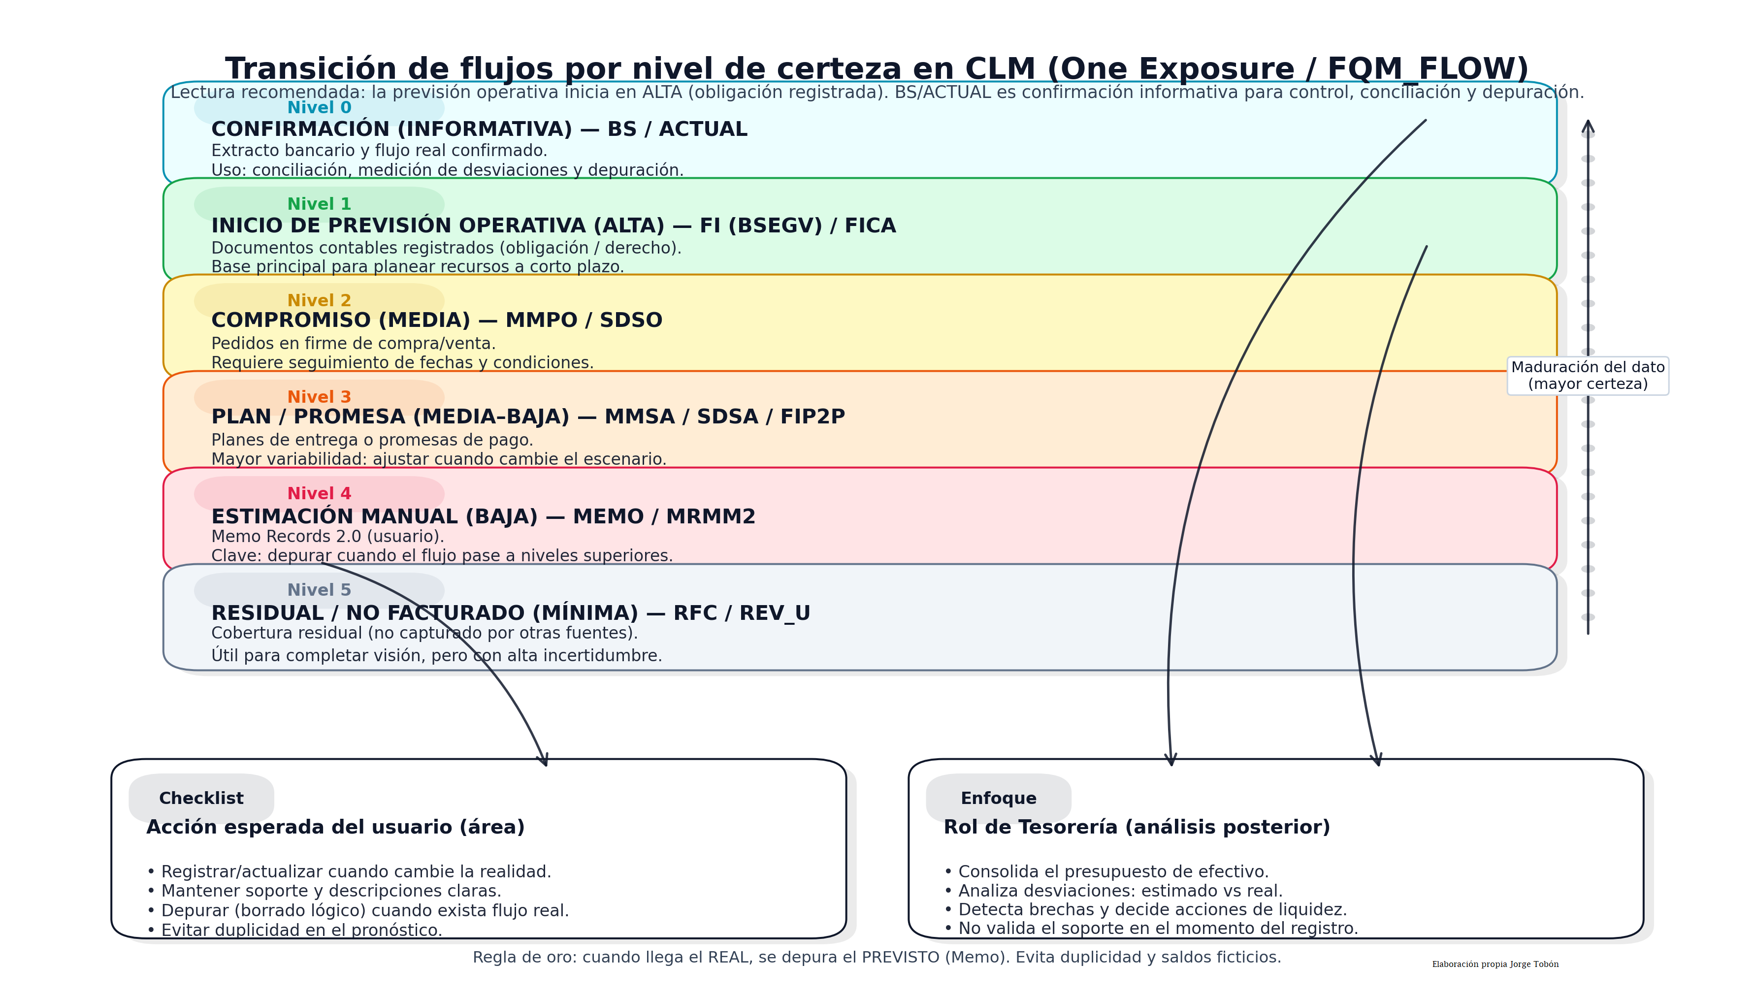
Niveles de certeza
Notes:
“No todo flujo tiene la misma confiabilidad: por eso existen niveles de certeza.”
“El objetivo operativo: que el forecast tenga menos ruido y más señales confiables.”
Alta certeza (real): se concilia / se monitorea.
Compromisos/planes: se ajusta fecha y se confirma.
Manual (Memo): se registra y luego se depura cuando llegue el real.
Dinámica
Mini-pregunta: “¿Cuál nivel les exige más disciplina? (spoiler: ver guía de usuario)”
Resultado esperado
Entienden por qué el “manual” requiere ciclo de vida.
En el contexto de SAP Cash Management y el Forecast de Liquidez, el término RFC (Residual Forecast) o Previsión Residual se refiere a una funcionalidad avanzada que intenta solucionar, de manera matemática, el vacío que dejan los pedidos que aún no existen.
1. ¿Qué es la Previsión Residual (RFC)?
Es un mecanismo de SAP para evitar que el forecast "se caiga" o desaparezca a medida que nos alejamos en el tiempo. SAP toma un Presupuesto (Plan) y le resta lo que ya se ha ejecutado o comprometido (Pedidos/Facturas). Lo que queda de esa resta es el "Residuo".
Fórmula Teórica: Presupuesto Total - (Pedidos Reales + Facturas) = Previsión Residual (RFC)
2. ¿Cómo funciona en los Niveles de Certeza?
Cuando consulto un reporte de Cash Flow, el nivel RFC actúa como un "comodín":
A corto plazo: Tenemos muchos Pedidos y Facturas. El valor de RFC es pequeño porque la realidad ya cubrió casi todo el plan.
A largo plazo: No tenemos pedidos aún. El valor de RFC es alto, ocupando todo el espacio del presupuesto para que la tesoreria pueda ver una proyección de flujo de caja completa.
3. Diferencia entre Registro Individual (Memo Record) y RFC
Es común confundirlos, pero tienen propósitos distintos en la teoría de SAP:
Registro Individual (memo records): Es una previsión específica y con nombre (ej: "Pago de Seguro en Octubre"). Tiene un Nivel de Certeza MEMO.
Previsión Residual (RFC): Es una previsión estadística. No tiene un documento detrás, es simplemente "lo que falta por gastar/cobrar" según el presupuesto anual cargado en SAP.
4. ¿Por qué es importante el proceso Gestión flujo de Caja?
Si usaramos RFC, el usuario debe ser extremadamente cuidadoso con la "limpieza" (borrado lógico):
Si el usuario crea un Memo Record manualmente para un gasto...
Y el sistema además calcula un RFC (Residual) para ese mismo concepto...
El flujo se duplicará en el reporte de liquidez.
En resumen: La Previsión Residual es la forma que tiene SAP de decir: "No veo pedidos en el sistema para esta fecha, pero como el presupuesto dice que vamos a gastar $100, mostraré estos $100 como un residuo para que tu forecast no salga en cero".

Slide 7
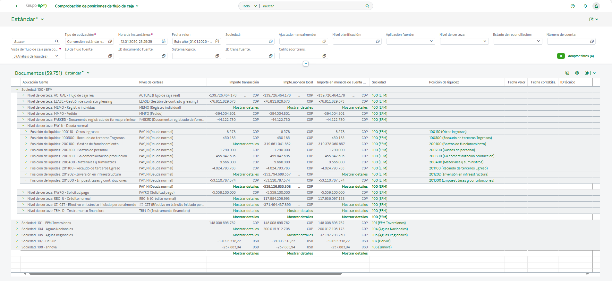
Niveles de certeza
Notes:
“No todo flujo tiene la misma confiabilidad: por eso existen niveles de certeza.”
“El objetivo operativo: que el forecast tenga menos ruido y más señales confiables.”
Alta certeza (real): se concilia / se monitorea.
Compromisos/planes: se ajusta fecha y se confirma.
Manual (Memo): se registra y luego se depura cuando llegue el real.
Dinámica
Mini-pregunta: “¿Cuál nivel les exige más disciplina? (spoiler: ver guía de usuario)”
Resultado esperado
Entienden por qué el “manual” requiere ciclo de vida.
En el contexto de SAP Cash Management y el Forecast de Liquidez, el término RFC (Residual Forecast) o Previsión Residual se refiere a una funcionalidad avanzada que intenta solucionar, de manera matemática, el vacío que dejan los pedidos que aún no existen.
1. ¿Qué es la Previsión Residual (RFC)?
Es un mecanismo de SAP para evitar que el forecast "se caiga" o desaparezca a medida que nos alejamos en el tiempo. SAP toma un Presupuesto (Plan) y le resta lo que ya se ha ejecutado o comprometido (Pedidos/Facturas). Lo que queda de esa resta es el "Residuo".
Fórmula Teórica: Presupuesto Total - (Pedidos Reales + Facturas) = Previsión Residual (RFC)
2. ¿Cómo funciona en los Niveles de Certeza?
Cuando consulto un reporte de Cash Flow, el nivel RFC actúa como un "comodín":
A corto plazo: Tenemos muchos Pedidos y Facturas. El valor de RFC es pequeño porque la realidad ya cubrió casi todo el plan.
A largo plazo: No tenemos pedidos aún. El valor de RFC es alto, ocupando todo el espacio del presupuesto para que la tesoreria pueda ver una proyección de flujo de caja completa.
3. Diferencia entre Registro Individual (Memo Record) y RFC
Es común confundirlos, pero tienen propósitos distintos en la teoría de SAP:
Registro Individual (memo records): Es una previsión específica y con nombre (ej: "Pago de Seguro en Octubre"). Tiene un Nivel de Certeza MEMO.
Previsión Residual (RFC): Es una previsión estadística. No tiene un documento detrás, es simplemente "lo que falta por gastar/cobrar" según el presupuesto anual cargado en SAP.
4. ¿Por qué es importante el proceso Gestión flujo de Caja?
Si usaramos RFC, el usuario debe ser extremadamente cuidadoso con la "limpieza" (borrado lógico):
Si el usuario crea un Memo Record manualmente para un gasto...
Y el sistema además calcula un RFC (Residual) para ese mismo concepto...
El flujo se duplicará en el reporte de liquidez.
En resumen: La Previsión Residual es la forma que tiene SAP de decir: "No veo pedidos en el sistema para esta fecha, pero como el presupuesto dice que vamos a gastar $100, mostraré estos $100 como un residuo para que tu forecast no salga en cero".

Slide 8
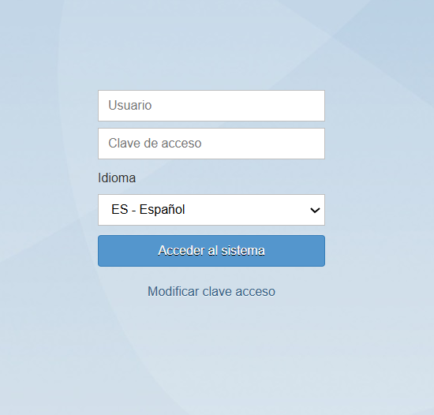
2
Acceso, Fiori y Apps
Puestos de trabajo
ZCCLM-PLANIF_PRESUPEFEC: Rol de planificación de presupuesto de efectivo.
ZCCLM-OPERA_PRESUPEFEC: Rol para operaciones de presupuesto de efectivo.
Notes:
“Si no ves mosaicos, casi siempre es rol/catálogo.”
Puestos de trabajo: ZCCLM-PLANIF_PRESUPEFEC: Rol de planificación de presupuesto de efectivo
ZCCLM-OPERA_PRESUPEFEC: Rol para operaciones de presupuesto de efectivo.
“Trabajaremos con tres piezas: Importar (MRMM2), Gestión (CMMRD) y Verificar posiciones.”

Slide 9
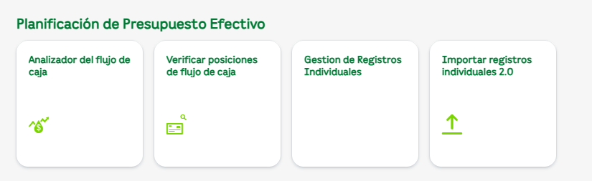
Acceso, Fiori y Apps
Monitorear las estimaciones y realizar la depuración de registros manuales cuando el flujo real haya sido contabilizado
Gestión manual de registros (búsqueda, consulta, edición) ya cargados en el sistema.
Realizar la carga masiva del archivo Excel con las proyecciones a 365 días.
Notes:
“Si no ves mosaicos, casi siempre es rol/catálogo.”
Puestos de trabajo: ZCCLM-PLANIF_PRESUPEFEC: Rol de planificación de presupuesto de efectivo
ZCCLM-OPERA_PRESUPEFEC: Rol para operaciones de presupuesto de efectivo.
“Trabajaremos con tres piezas: Importar (MRMM2), Gestión (CMMRD) y Verificar posiciones.”

Slide 10

Ingreso a SAP
USUARIO : ZPRUEBACLM1
CLAVE : Jmts2025******9876
LINK : Página de inicio

Slide 11
Notas técnicas importantes
🖥️ Ambiente y mandante (cliente): Realice la operación exclusivamente en el Mandante 300, entorno definido y autorizado para este proceso de tesorería.
🌍 Idioma y formatos: Ingrese al sistema en Español (ES). El uso de otros idiomas puede cambiar el formato de fecha y el separador decimal, generando errores de validación y el rechazo del archivo durante la carga.
🌐 Compatibilidad de navegador: Se recomienda Microsoft Edge o Google Chrome para asegurar el correcto funcionamiento de la interfaz Fiori y la visualización/procesamiento de campos y dimensiones (CeBe, CeCo, PEP/WBS).
🆔 Referencia de la aplicación: Para fines de búsqueda en el Launchpad, utilice el nombre “Importar registros individuales 2.0”. Aunque su referencia técnica corresponde a la App ID F6124, el nombre funcional es el que se utiliza en esta guía.
🧩 Soporte de acceso: Si no visualiza el grupo o el mosaico en el Launchpad, solicite a TI la validación de roles asignados y del catálogo/grupos Fiori habilitados para su usuario.

Slide 12
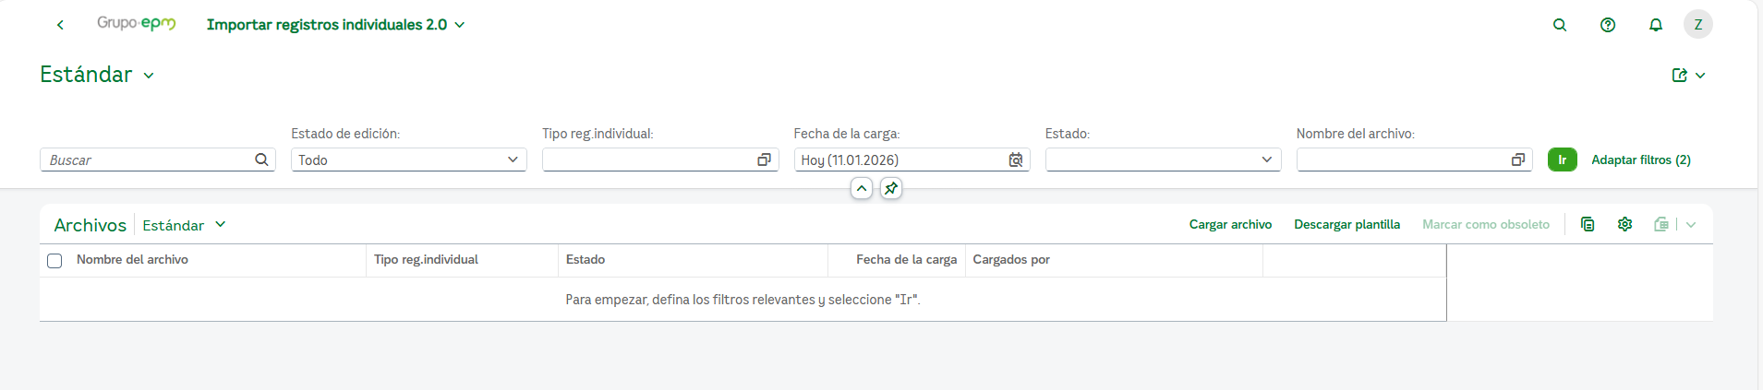
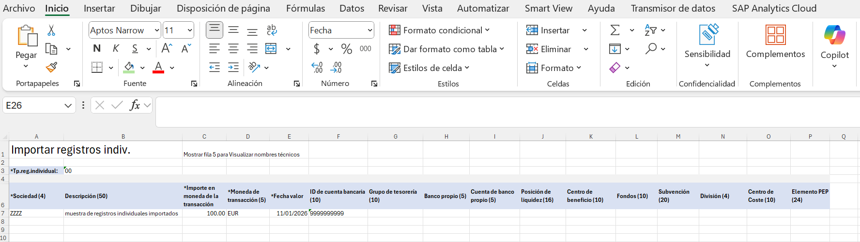
3
Plantilla: estructura y reglas
Notes:
“La plantilla es técnica: si fallan formatos/códigos, SAP rechaza.”
“Tres campos mandatorios para trazabilidad: CEBE, CECO, PEP (según tu proceso).”
Resaltar campos críticos:
Tipo reg. individual, Sociedad, Descripción, Importe/signo, Moneda, Fecha valor
Grupo tesorería (A6 si aplica), Posición de liquidez
CEBE/CECO/PEP
Tips que evitan 80% de fallas:
Sin fórmulas (pegar valores)
Formato fecha AAAA-MM-DD
Longitudes (CECO 10, etc.)
Moneda correcta

Slide 13
Plantilla: estructura y reglas
Tips para evitar rechazos en la carga
🚫 Sin fórmulas: antes de importar, convierta todo a valores (pegar como valores).
📏 Longitudes: respete longitudes máximas (p. ej., 10 caracteres para CECO/CEBE). Si excede, SAP rechazará la fila.
📅 Formato de celdas: no modifique el formato original de la plantilla (especialmente fechas y decimales).
🔒 Archivo sin bloqueos: cierre el Excel antes de cargarlo y evite restricciones de “solo lectura” o bloqueo por estar abierto.

Slide 14
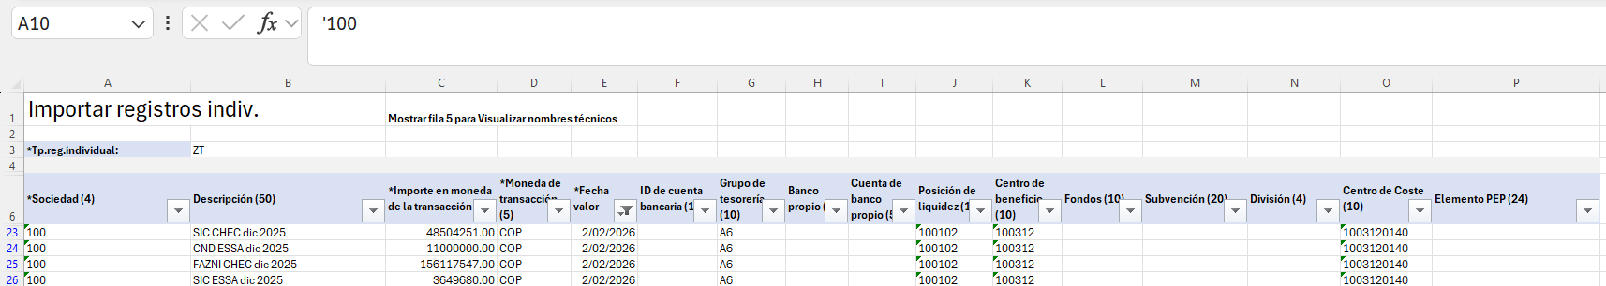
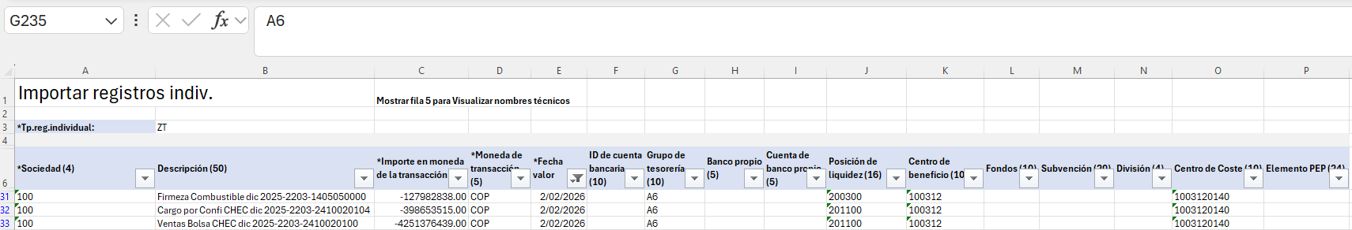
4
Practica
Notes:
“Antes de cargar 3.000 líneas, validemos el patrón con 5.”
Qué hacer
Los asistentes llenan 7 filas (4 ingresos, 3 egresos) con:
1 caso con PEP, 1 sin PEP (si aplica), 1 con error intencional (p.ej. CECO inválido)
Resultado esperado
Preparan archivo “controlado” para practicar carga y errores.

Slide 15
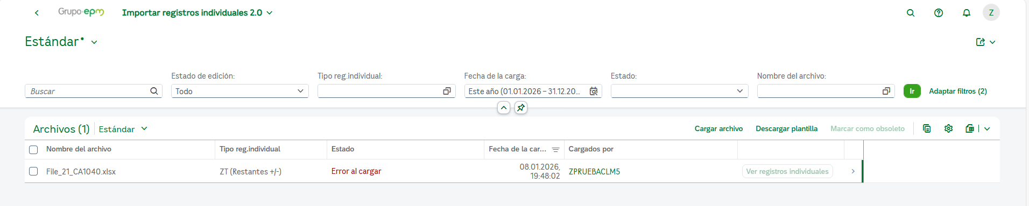
5
Importación
lectura del log
Importación + lectura del log + errores típicos

Slide 16
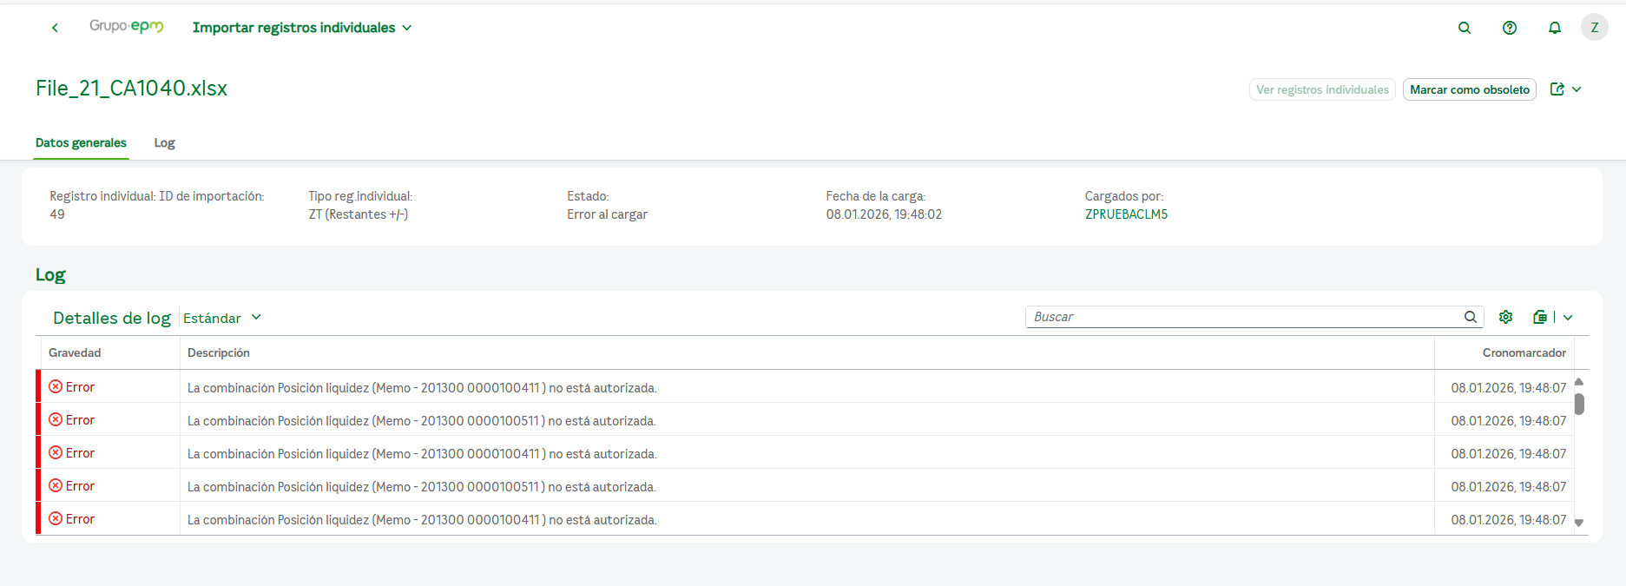
5
Importación
lectura del log
Importación + lectura del log + errores típicos

Slide 17
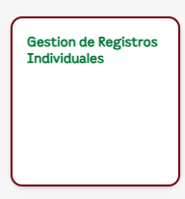
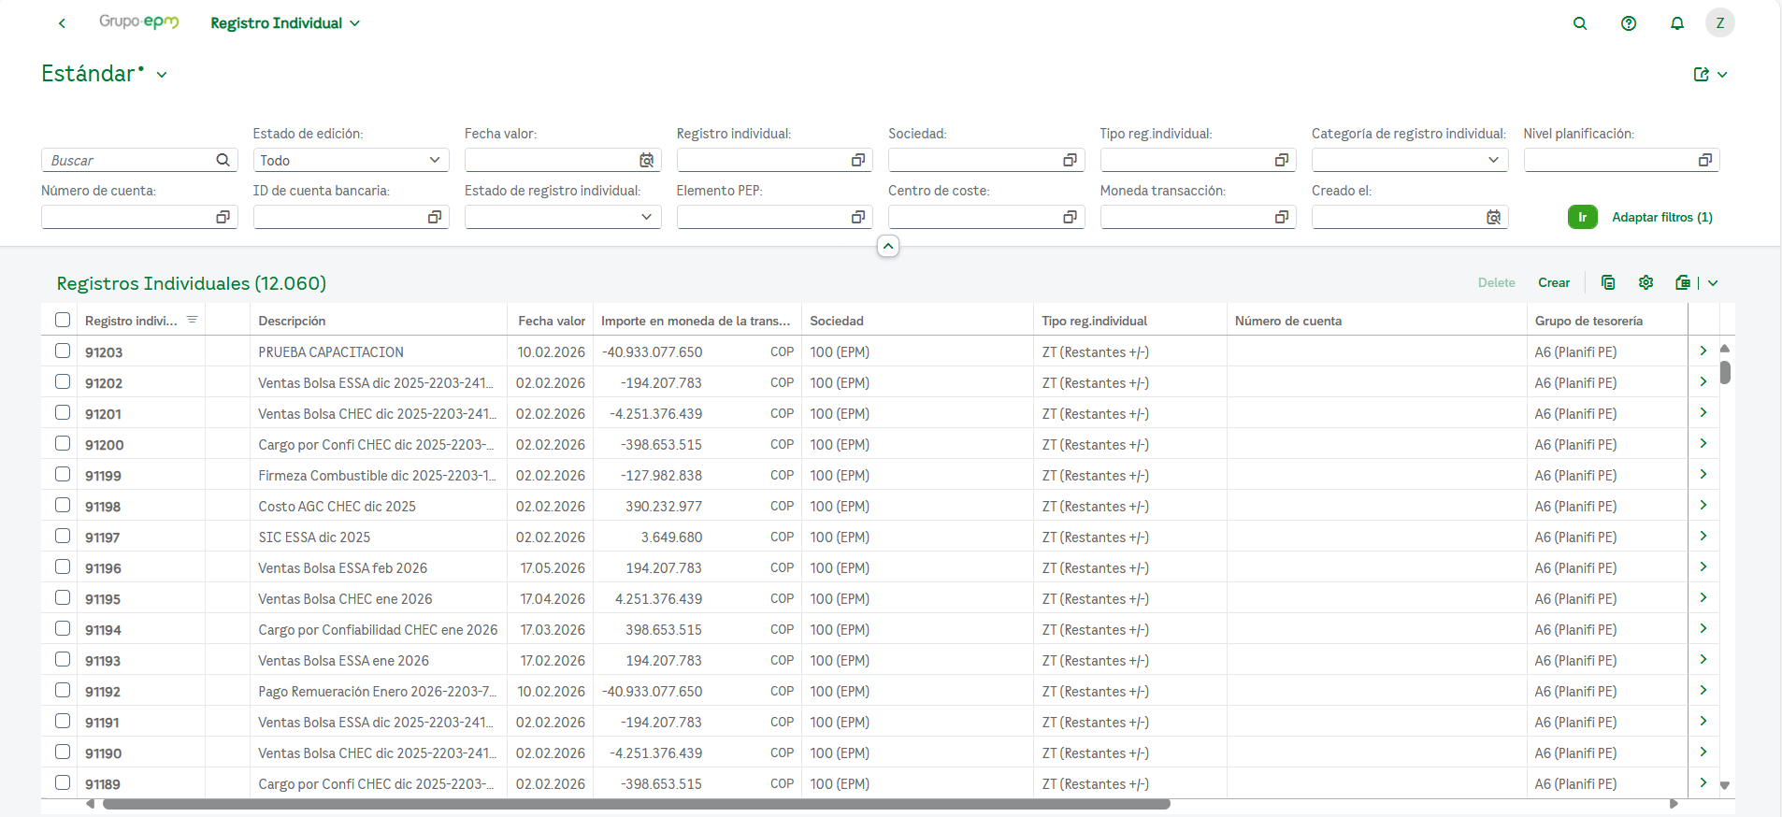
6
Verificación post-carga
Verificación post-carga: Gestión de Registros Individuales

Slide 18
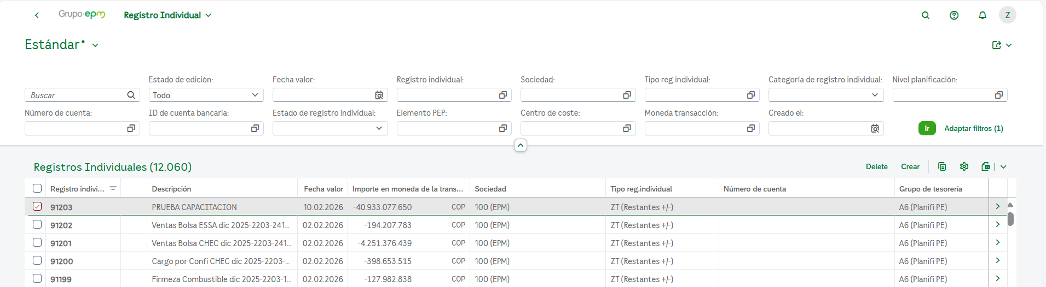
6
Verificación post-carga
Verificación post-carga: Gestión de Registros Individuales
Notes:
“Antes de cargar 3.000 líneas, validemos el patrón con 5.”
Qué hacer
Los asistentes llenan 7 filas (4 ingresos, 3 egresos) con:
1 caso con PEP, 1 sin PEP (si aplica), 1 con error intencional (p.ej. CECO inválido)
Resultado esperado
Preparan archivo “controlado” para practicar carga y errores.

Slide 19
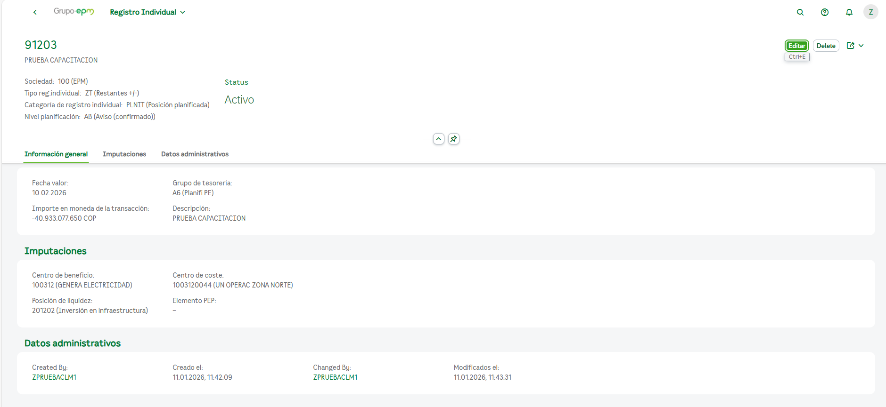
7
Edición y corrección

Slide 20
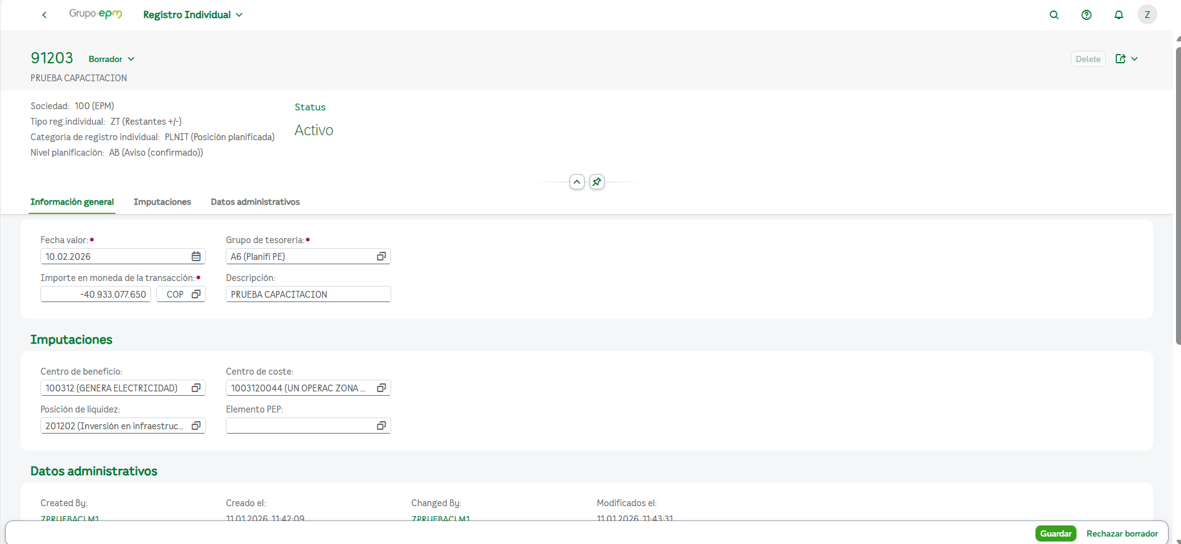
7
Edición y corrección

Slide 21
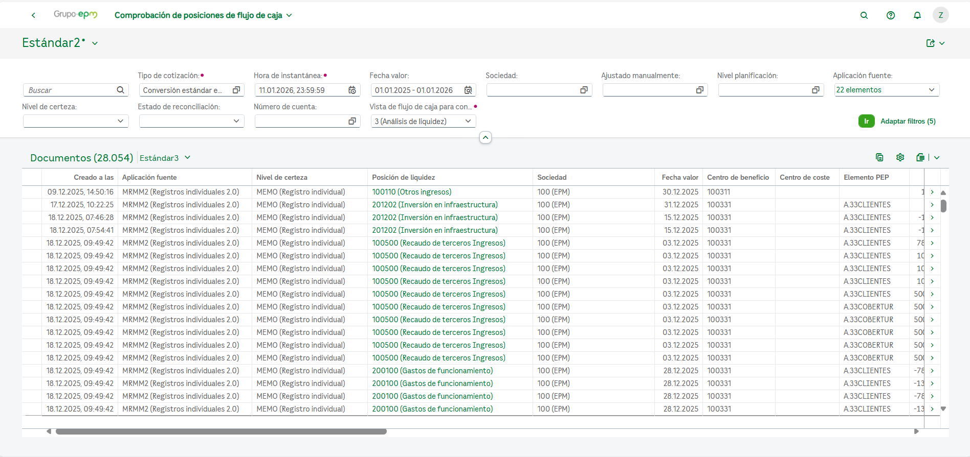
7
Edición y corrección

Slide 22
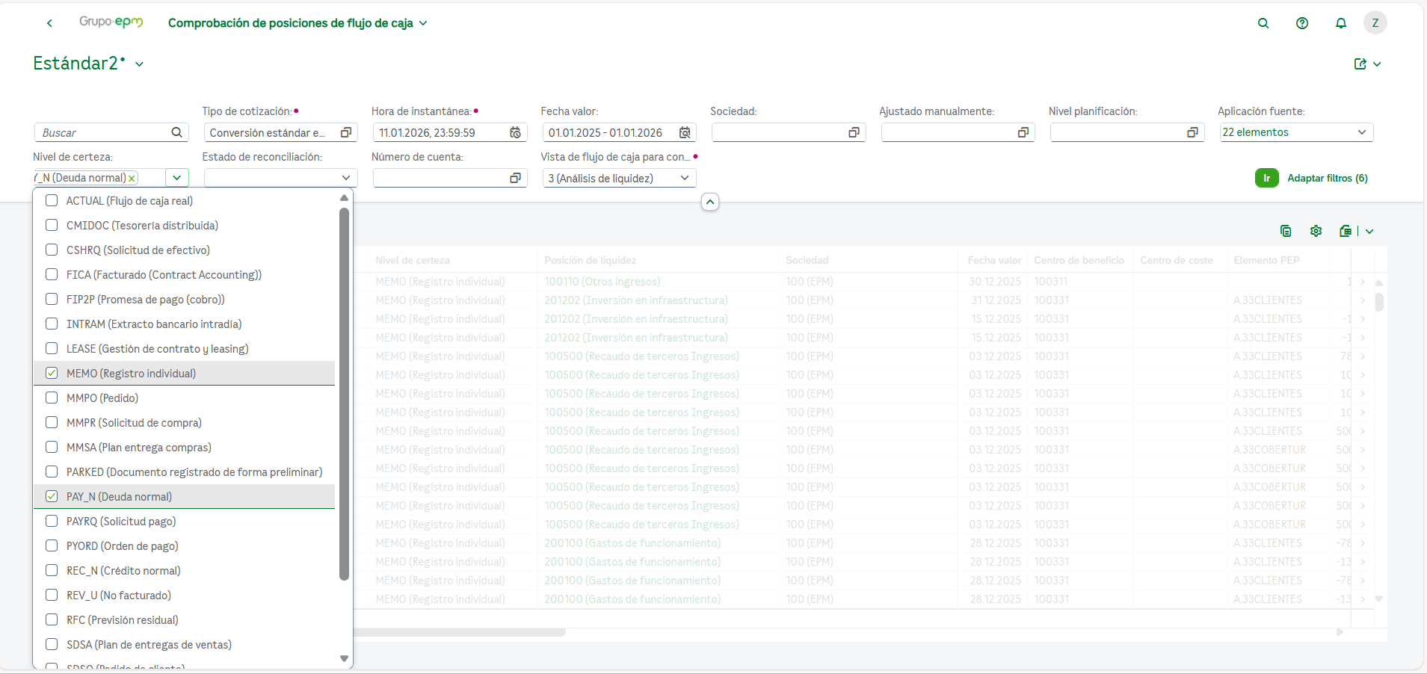
7
Edición y corrección

Slide 23
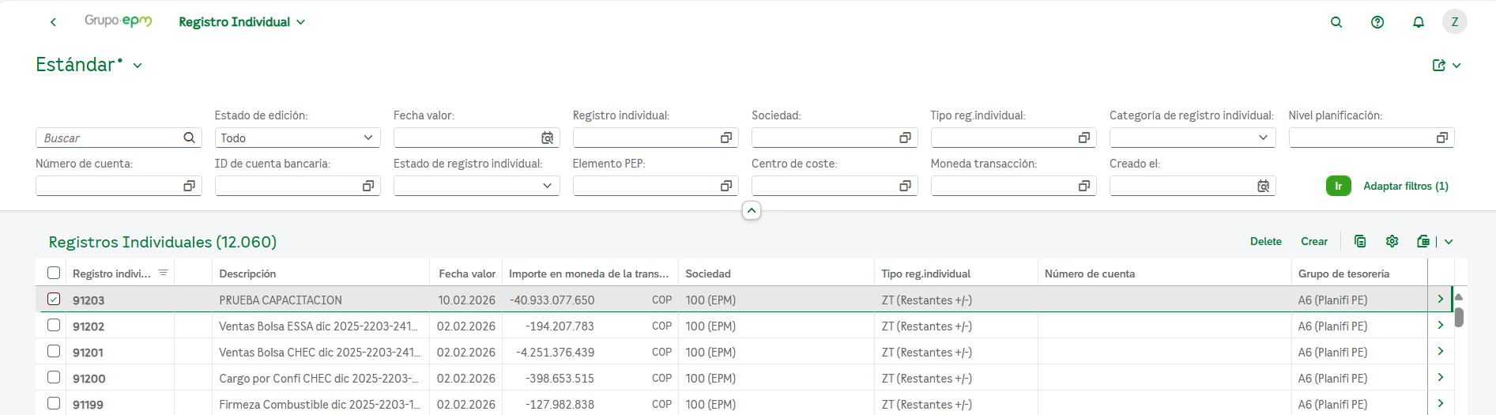
8
Borrado lógico y depuración

Slide 24
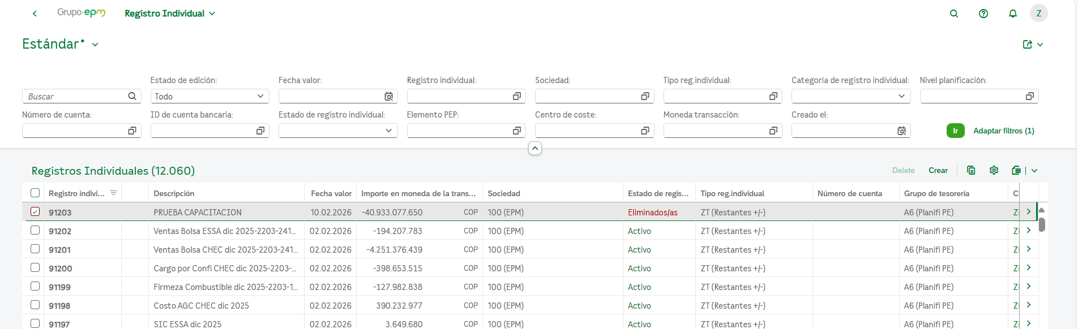
8
Borrado lógico y depuración

Slide 25
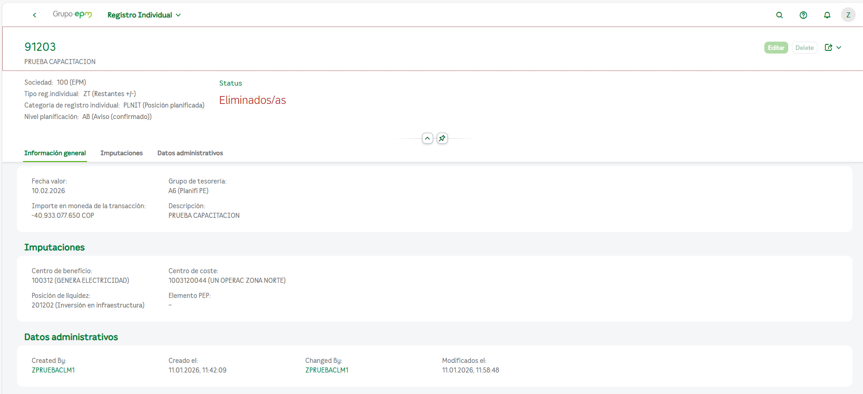
8
Borrado lógico y depuración
Notes:
En SAP, el borrado de Memo Records 2.0 no es físico: al marcar un registro como Borrado, este no desaparece de la base de datos. En su lugar, cambia su estado a “Eliminados/as”, conservando:
Quién lo creó (usuario)
Cuando fue creado/modificado
Qué importe, fecha valor, posición de liquidez e imputaciones contenía
Esto garantiza trazabilidad y auditoría, y habilita análisis posteriores de desviación (comparar estimado vs. real) sin perder evidencia del proceso de planeación.
En esta versión, la aplicación “Verificar posiciones de flujo de caja” funciona como monitor de consulta. Aunque permite navegar hacia el registro individual, no dispone de borrado directo. La eliminación/depuración debe realizarse siempre desde “Gestión de Registros Individuales”.

Slide 26
9
Buenas prácticas
Q&A
✅ Checklist operativo (CLM / Memo Records 2.0)
🔎 Antes de cargar: validar datos maestros (CEBE/CECO/PEP/Pos. liquidez) + revisar duplicidad en Verificar posiciones
📤 Al cargar: leer el Estado y el Log (éxito/error) y corregir el Excel si aplica
🧾 Después: verificar en CMMRD que se visualicen bien CEBE / CECO / PEP y demás campos críticos
♻️ Durante el mes: depurar (borrado lógico) cuando el flujo real reemplace al previsto
🗂️ Siempre: descripción clara + soporte documental listo para auditoría
Notes:
Revisión oportuna: Verifique periódicamente sus registros en Gestión de Registros Individuales y/o mediante la app Verificar posiciones de flujo de caja (como monitor). Ante cambios relevantes (nuevos contratos, cancelaciones, reprogramaciones, ajustes de importes), actualice o elimine los registros de inmediato.
Evite saldos ficticios: Un registro vencido que permanece activo genera distorsiones en la visibilidad de caja (excedentes o déficits no reales), afectando decisiones de liquidez e inversión.
Control de duplicidad: Antes de crear o mantener un registro manual, confirme que el flujo no esté siendo capturado automáticamente por SAP desde documentos reales (p. ej., factura contabilizada, pago, extracto bancario u otros documentos origen). Si el flujo real ya existe, corresponde depurar/eliminar el Memo Record.

Slide 27
9
Buenas prácticas
Q&A
🧾🔍 Trazabilidad: Registre descripciones claras y mantenga soporte documental disponible (contratos, cronogramas, aprobaciones, calendarios tributarios, etc.) para auditorías y revisiones posteriores.
🧠✅ Calidad del dato: Evite descripciones genéricas (p. ej., “Estimado”). Use textos que permitan identificar el hecho económico y su origen.
⏱️📅 Oportunidad: Cumpla los plazos internos de actualización definidos. Un presupuesto desactualizado induce decisiones financieras erróneas (inversiones basadas en excedentes ficticios o fondeo tardío ante déficits).
🤝❓ Consulta ante dudas: Si existe incertidumbre sobre la Posición de liquidez, el nivel de planificación o la acción correcta (editar vs. eliminar), consulte con Tesorería antes de realizar cambios.
Notes:
Revisión oportuna: Verifique periódicamente sus registros en Gestión de Registros Individuales y/o mediante la app Verificar posiciones de flujo de caja (como monitor). Ante cambios relevantes (nuevos contratos, cancelaciones, reprogramaciones, ajustes de importes), actualice o elimine los registros de inmediato.
Evite saldos ficticios: Un registro vencido que permanece activo genera distorsiones en la visibilidad de caja (excedentes o déficits no reales), afectando decisiones de liquidez e inversión.
Control de duplicidad: Antes de crear o mantener un registro manual, confirme que el flujo no esté siendo capturado automáticamente por SAP desde documentos reales (p. ej., factura contabilizada, pago, extracto bancario u otros documentos origen). Si el flujo real ya existe, corresponde depurar/eliminar el Memo Record.

Slide 28

Notas técnicas importantes
DUDAS, PREGUNTAS, SUGERENCIAS
Notes:
Para asegurar el éxito en el procesamiento de los registros y la correcta integración de los datos, tenga en cuenta:

Slide 29
Notas técnicas importantes
Notes:
Para asegurar el éxito en el procesamiento de los registros y la correcta integración de los datos, tenga en cuenta:

Slide 30


¡Gracias!
Proyecto SAPHIRO
- Juntos lo hacemos posible -

